Slide 1
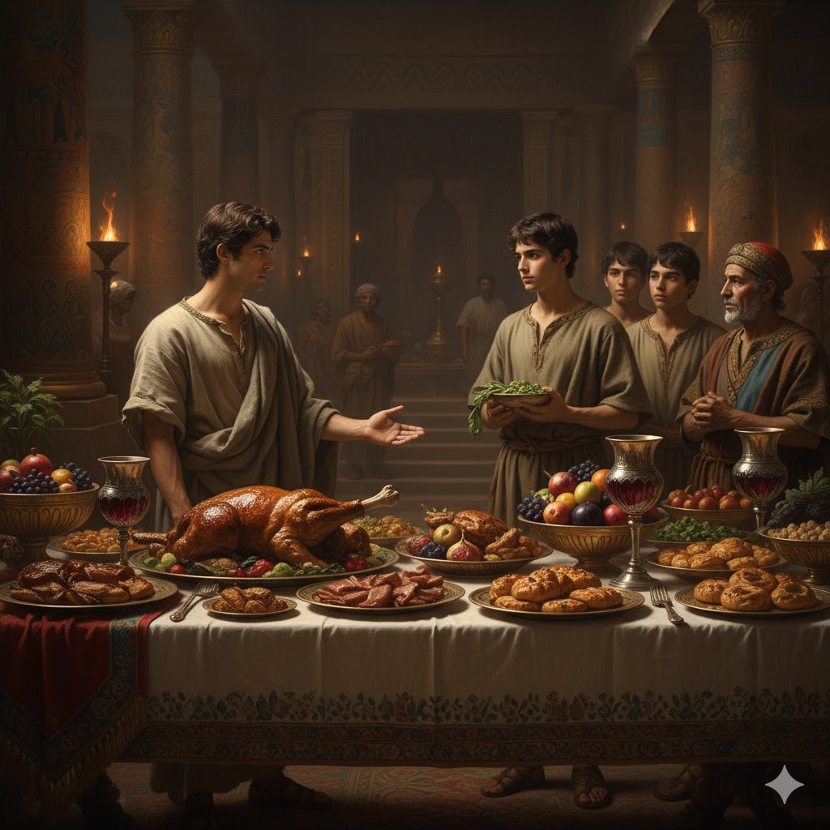
Kongens mad

Slide 2

Notes:
Der var engang en ung mand, der hed Daniel. Han boede i Jerusalem. En dag kom en konge, der hed Nebukadnesar, og tog ham og hans venner til fange. De blev ført langt væk, helt til byen Babylon i et fremmed land, Babylonien.
Fordi Daniel og hans venner var fornemme folk, blev de ført ind på kongeslottet. Her skulle de oplæres.

Slide 3
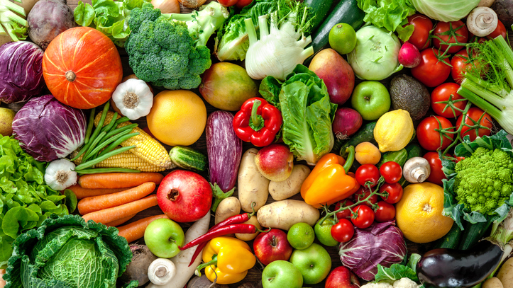
Notes:
Kongen sagde: "I skal spise min bedste mad og drikke min vin, så I bliver stærke og kloge!" Men Daniel og hans venner - Shadrak, Meshak og Abed-Nego - vidste, at Gud ikke ville have dem til at spise den mad. Så de sagde pænt nej tak.
De bad om at få lov til kun at spise grøntsager og vand i stedet. Kongens tjener rystede på hovedet: "Hvis I ikke spiser kongens mad, bliver I måske svage, og så bliver kongen sur!"

Slide 4
-10 dage!-
Notes:
Men Daniel sagde: "Giv os lov til at prøve i 10 dage!" Det fik de lov til. Efter 10 dage så Daniel og hans venner faktisk stærkere og sundere ud end alle de andre! Og Gud gjorde dem også meget kloge.
Gud var med vennerne i det fremmede land. Vi må huske, at vi aldrig er alene. Gud er altid med os. Henvis til ugens bibelvers.

Slide 5
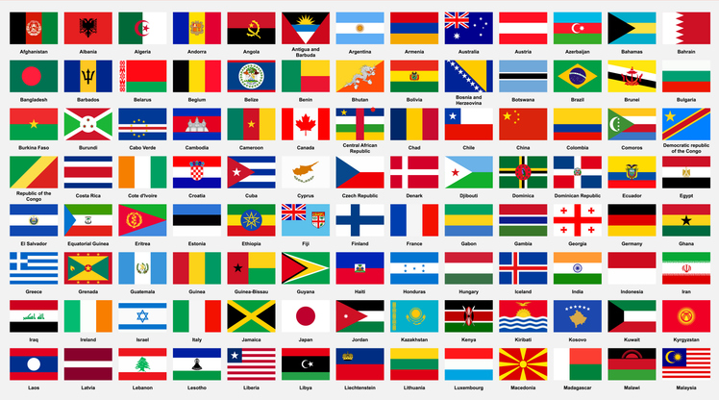
Notes:
Forestil dig, at du er ung og langt væk hjemmefra. Alt er nyt: Sproget skal læres, maden, kulturen, ja, alt er bare fremmed. (Kender du eller deltagerne nogen, der er kommet til Danmark, og kan fortælle lidt om det, så brug evt tid på det).
Gud var med i det fremmede land.

Slide 6

Notes:
Vi må huske at vi aldrig er alene. Gud er altid med os. Henvis til ugens bibelvers.

Slide 7
Kender du nogen, der er kommet til Danmark og som har skullet lære en masse ting om Danmark?
Synes du det er let at gå imod fællesskabet, og gøre noget anderledes end de andre?
Kender du nogen personer der lever i dag, som du synes er et godt forbillede for dig? Hvordan er de et forbillede?
Hvordan passer ugens bibelvers til dagens tekst?

